Slide 1

컴퓨터 네트워크 – 프로젝트.01
정보융합학부 2019204054 김현준

Slide 2
목차
01
02
03
프로그램 소개
프로그램 구현
성능평가 및 시연
탑재파일 소개
환경변수 설정
성능평가 방법
간략한 흐름도
프로토콜별 구현
프로그램 시연

Slide 3
01. 프로그램 소개 – 탑재파일 소개
프로토콜 별 Sender 프로그램 구현
프로토콜 별 Receiver 프로그램 구현
Sender와 Receiver에 필요한 다양한 유틸리티들
성능 평가를 위한 그래프 프로그램

Slide 4
01. 프로그램 소개 – 간략한 흐름도
Sender
Receiver
Loss
Protocol.send()
packet
Protocol.receive()
Timer.chk_timeout()
Check ACK
Check packet
Protocol.receive()
ACK
Protocol.send()
log
log
Loss
result

Slide 5
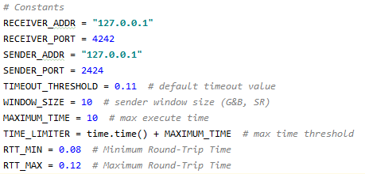
02. 프로그램 소개 – 환경변수 설정

Slide 6
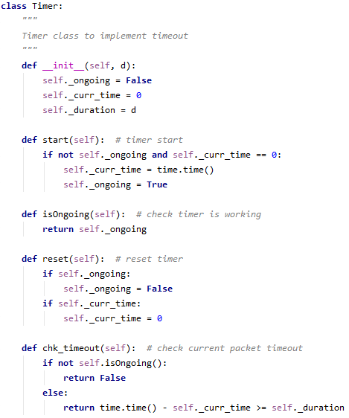
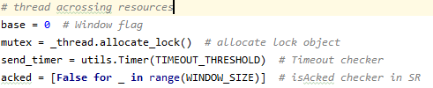
02. 프로그램 소개 – 프로토콜 별 구현
_thread 모듈 사용

Slide 7
02. 프로그램 소개 – 프로토콜 별 구현
Lock 객체 얻기
Lock 객체 풀기

Slide 8
02. 프로그램 소개 – 프로토콜 별 구현

Slide 9
02. 프로그램 소개 – 프로토콜 별 구현

Slide 10
02. 프로그램 소개 – 프로토콜 별 구현

Slide 11
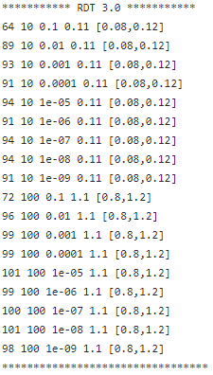
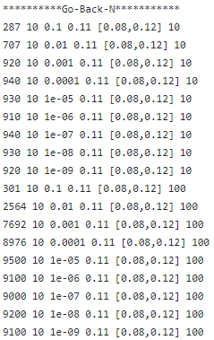
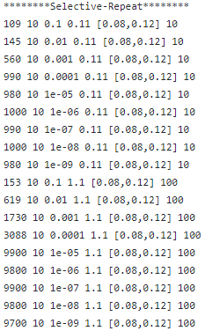
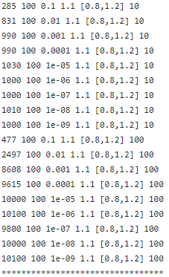
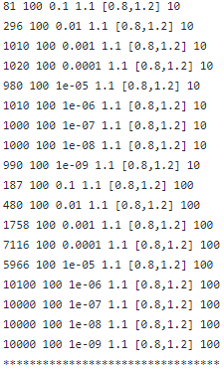
03. 성능평가 방법 및 시연 – 성능평가 방법
[전송된 데이터 개수] [실험 시간(초)] [손실 확률] [timeout 임계 값] [RTT 구간] [Window 크기]

Slide 12
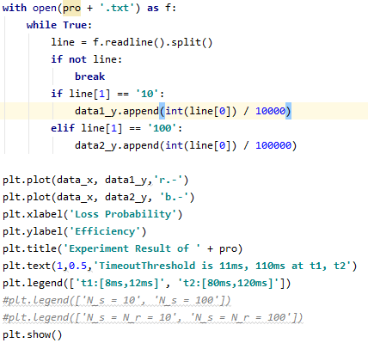
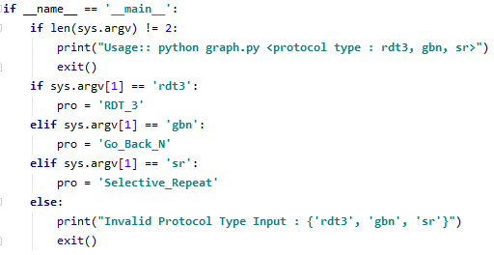
03. 성능평가 방법 및 시연 – 성능평가 방법

Slide 13
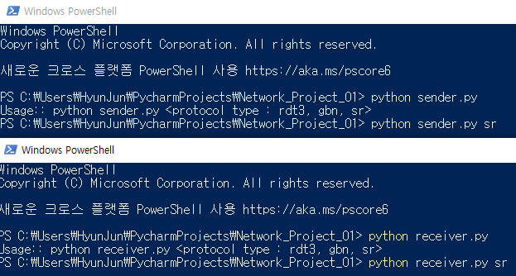
03. 성능평가 방법 및 시연 – 프로그램 시연

